Slide 1
Propuesta de remuneración de la junta directiva

Slide 2
Para el Grupo Bancolombia es una prioridad atraer y mantener como Directores a profesionales idóneos que cuenten con las competencias necesarias para ejercer sus funciones, asumir sus responsabilidades y seguir generando valor en cumplimiento de los objetivos estratégicos del Grupo Bancolombia.
Para lograrlo, es indispensable mantener actualizado el valor de los honorarios de la Junta Directiva, en un contexto económico global de inflación. En razón de lo anterior, la administración propone a la Asamblea de Accionistas:
Efectuar un incremento del IPC al 31 de diciembre de 2022 sobre los honorarios mensuales de la Junta Directiva y sobre los honorarios por participación en Comités de Apoyo.
Con dicho incremento, el monto de los honorarios para los directores residentes en Colombia quedaría en la suma de COP 12´174.000,00 (doce millones ciento setenta y cuatro mil pesos colombianos).

Slide 3
Para los directores residentes en el exterior se propone efectuar un incremento equivalente al índice de precios al consumidor de Estados Unidos al cierre de 2022, sobre los honorarios mensuales de la Junta Directiva y sobre los honorarios por participación en Comités de Apoyo, que quedaría en la suma de USD 3.195.
También se propone efectuar un incremento en el mismo porcentaje, sobre el reconocimiento de viáticos, los cuales quedarían en la suma de USD 266 por día de viaje para su asistencia presencial a la Junta o Comités.

Slide 4
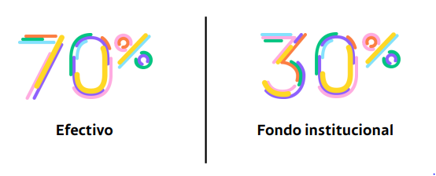
De acuerdo con la política vigente, se propone a la Asamblea de Accionistas que el 70% de los honorarios de la Junta Directiva se pague en efectivo y el 30% restante se pague mediante un aporte en el Fondo Institucional cuya única inversión son acciones del Banco y está sujeto a un término de permanencia del aporte de dos (2) años, contados a partir del respectivo aporte. El aporte al Fondo será efectuado el día quince (15) del mes siguiente a la causación de los honorarios. En el evento en que el día quince (15) sea no hábil el pago se hará dentro de los dos (2) días hábiles siguientes.

